Slide 1
功能介紹
排班系統 行事曆 工作日誌生成與 Excel 匯出 飯店／商場數據匯出簡報

Slide 2
排班系統
1
Scheduling System
1
依部門，安排每位員工的上班時間
2
支援多班別設定（早班、中班、夜班）
3
即時查看各日期人力配置，避免人員空缺
4
主管可快速調班、補班並紀錄異動原因
Portal 功能說明 · 飯店管理系統

Slide 3
行事曆
2
Calendar
1
以月、週、日三種視角瀏覽所有排程
2
整合工作任務、交辦事項、維修保養資料
3
點擊日期即可新增事件或查看當日明細
4
跨部門事件共享，統一掌握全館動態
Portal 功能說明 · 飯店管理系統

Slide 4
工作日誌生成與 Excel 匯出
3
Work Journal & Excel Export
1
自動彙整每日工作記錄，生成結構化日誌
2
支援依日期、部門、人員篩選所需資料
3
一鍵匯出 Excel，可直接開啟或存檔
4
欄位對應 Ragic 原始資料，確保數據一致
Portal 功能說明 · 飯店管理系統

Slide 5
飯店／商場數據匯出簡報
4
Hotel / Mall Data Export Report
1
自動抓取 KPI 數據（客房、設備、人力）
2
生成視覺化圖表，適合週報、月報使用
3
飯店與商場兩種模板，對應不同指標
4
匯出為 PowerPoint，即可用於簡報
Portal 功能說明 · 飯店管理系統

Slide 6
技術診斷與策略評估 · PORTAL 專案
一個欄位錯誤，揭示的系統架構問題
主／子表單邏輯衝突 × 從「一案一人」到「多人協作」的重構抉擇
彙整自 2026-06-09 工時計算問題討論會議
目的：請決策層就架構變更方向拍板

Slide 7




症狀 SYMPTOM
起點：一筆「消失」的工時
案例：工程維修單
如何發現
2.13h
下載「吳友仁」的工作日誌，比對使用者手寫紙本後，發現工程維修單的工時完全沒有帶入。
其他模組正常
吳友仁未被計入工作日誌的工時
臨時／主管交辦單的工時都有正確進入日誌——因為它們結構單純，人員與工時同在一張表。
問題範圍
統計邏輯抓取失敗
只要是「人員在主表、工時在子表」的單據都會中招，並非單一筆資料的疏漏。
工時計算架構診斷與重構抉擇 · 明日決策會議
2

Slide 8
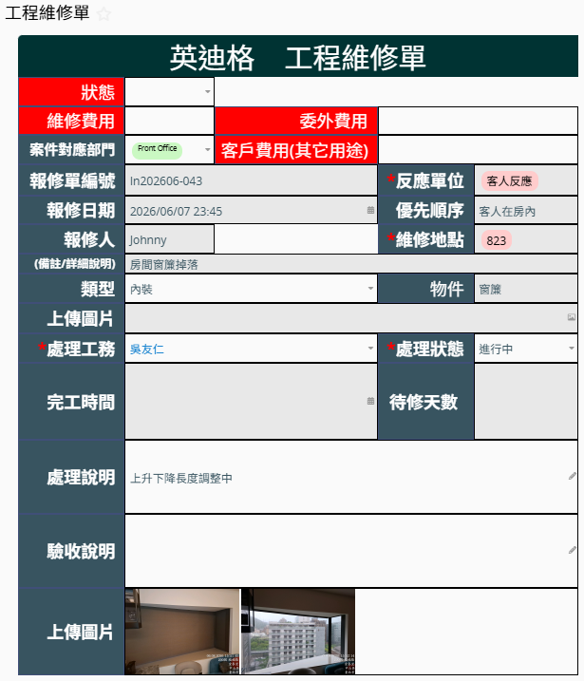
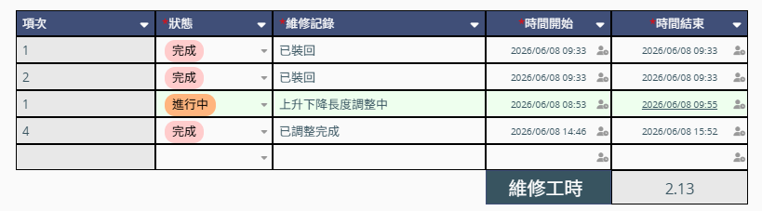

Slide 9

根本原因 ROOT CAUSE
主／子表單的邏輯斷裂
主表單 (Master)
子表單 (Detail)
記錄「處理工務」人員（單選）
完工時間、待修天數、待辦頁狀態
→ 用於結案與件數判斷
✕
記錄實際「開始／結束時間」
系統自動計算維護工時（項次 1234…）
→ 工時真正發生的地方
機制
現行工時統計程式只抓「主表單的人員」，工時數據卻在「子表單」，兩者無欄位可對應—子表單的工時無法歸屬給人員，於是被靜默丟棄。
工時計算架構診斷與重構抉擇 · 明日決策會議
3

Slide 10



新需求 NEW REALITY
更棘手的是：使用者拋出了新需求
舊有假設
新現實
一案一人
→
多人協作
一個維修案子，由一名工務人員負責，人員記在主表單即可。
同一間房間可能 2–3 名工務同時施工，每人工時都須獨立記錄。
此需求的直接衝擊
主表「處理工務」失準
人員須移至子表並改多選
工時邏輯被迫重寫
僅能單選，三人協作只記得到一人，另兩人工時憑空消失。
每個項次各記由誰執行，才能對上實際施工狀況。
從「抓主表」改為「遍歷子表、按人分別匯總」。
工時計算架構診斷與重構抉擇 · 明日決策會議
4

Slide 11



關鍵觀念 KEY INSIGHT
三個指標，活在不同層級
這是整份簡報最重要的一張：別把它們混為一談。
工時
件數 / 結案
待辦頁狀態
Detail 子表單
Master 主表單
Master 主表單
由開始／結束時間計算，按人匯總。應以子表單為唯一來源。
完工時間、待修天數、結案日期都綁在主表，是案件層級的概念。
子表單沒有待辦／結案狀態欄位，硬搬到子表會直接失效。
工時計算架構診斷與重構抉擇 · 明日決策會議
5

Slide 12




衝突盤點 CONFLICTS
與現有系統設計的四項牴觸
1
「一案一人」是隱含的資料模型前提
2
全搬到子表會撞上結案邏輯
改人員位置等於推翻同步模組「以什麼為單位 loop」的核心，不是改一個欄位而已。
子表沒有待辦／結案欄位。待辦頁與結案統計都綁在主表，無法整個下移。
3
件數定義會動到受保護的 Dashboard
4
這是跨模組的模式問題
KPI 卡片與工作狀態色彩屬受保護元素，件數語意一改就需主管授權。
「如法炮製」—所有人員在主表的 Master/Detail 模組都有同樣斷裂，影響面要先盤點。
工時計算架構診斷與重構抉擇 · 明日決策會議
6

Slide 13






風險 RISKS
可能發生的問題
重複計算工時
歷史資料無法回溯
Ragic 端可能算不動
主表人員保留＋子表又加人員，兩邊都抓會 double。工時須定義唯一來源＝子表。
舊單人員只在主表。改抓子表後舊資料對不到人，須決定回填或設切換日。
按人匯總子表 Ragic 公式恐做不到，複雜度全轉嫁 Portal，同步時間與列數放大。
工時加倍 vs 耗時加倍
孤兒工時（同類 bug）
績效定義之爭無法靠技術解決
兩人同時段：人力工時該加倍，但案件實際耗時不該加倍，兩者不可混算。
子表人員可空白，忘了選人那段工時又被靜默丟棄，須強制驗證或預設值。
使用者要放大件數工時、管理者想從嚴，算出什麼數字都會被質疑。
工時計算架構診斷與重構抉擇 · 明日決策會議
7

Slide 14






盲點 BLIND SPOTS
討論中還沒被考慮到的
把「修 bug」和「架構重構」拆開
「全面重構 vs 強制簡化」是假二選一
2.13h 沒進日誌，就算維持一案一人也是 bug。可先獨立修掉，不必綁在大決策上。
第三條路：工時抓子表、件數結案留主表、子表加多選人員——不重構也不逼簡化。
件數別二選一，兩個都報
跨報表一致性風險
Dashboard 同時呈現「案件數(主表)」與「參與人次／工時(子表)」，透明化擋掉灌水爭議。
有子表工時者會出現在日誌，但他不是主表負責人——「誰負責」會在報表間不一致。
先盤點受影響模組清單
受保護元素的授權路徑
決策前列出所有「人員在主表」的 Master/Detail 模組與工時估計，讓決策層看到全貌。
件數語意、KPI 卡片在 系統保護清單，須先取得主管明確同意再動。
綠框＝建議優先採行的方向
工時計算架構診斷與重構抉擇 · 明日決策會議
8

Slide 15



核心爭議 THE CORE DEBATE
「1 件」還是「3 件」？
情境：同一間房、同一個案子，三名工務同時施工，各自記錄工時。
使用者立場：放大
管理者立場：從嚴
三人＝三件、工時三份。工作量與忙碌程度被放大，更有理由說「我很忙」。
該不該三人來看？件數應縮小、工時放小，避免膨脹。需要被檢視的是必要性。
解法：這是治理／定義問題，不是技術問題。 先由決策層定義「件數」，再寫程式；兩個指標都報，誰都不靠定義「贏」。
工時計算架構診斷與重構抉擇 · 明日決策會議
9

Slide 16
方案比較 OPTIONS
三個方案的取捨
比較項目 | A · 全面重構 | B · 強制簡化流程 | C · 漸進式（推薦）
做法 | 整套改以子表為核心，重寫件數／結案／待辦 | 維持現架構，逼使用者拆成一案一人 | 工時抓子表、件數結案留主表、子表加多選人員
能否多人協作 | ✓ 完整支援 | ✗ 不支援 | ✓ 工時層級支援
開發成本 | 極高（跨模組大改） | 低 | 中（聚焦工時邏輯）
使用者接受度 | 高 | 低（違反真實流程） | 高
動到受保護元素 | 是（Dashboard 件數） | 否 | 件數維持，風險可控
風險 | 改不完、系統長期混亂 | 使用者反彈、資料失準 | 須明確定義件數與切換日
工時計算架構診斷與重構抉擇 · 明日決策會議
10

Slide 17
建議 RECOMMENDATION
建議路線：先止血，再漸進
1
2
3
4
立即止血
→
確立定義
→
漸進擴充
→
全模組推廣
修正工時統計：改抓子表工時並歸給人員。獨立於大決策，本週可完成。
由決策層拍板「件數」定義；Dashboard 同時呈現案件數與參與人次。
子表加多選人員、工時按人匯總；件數與結案維持主表，不動受保護元素。
盤點同型模組，依同一原則逐步套用，避免一次性大改。
核心原則：工時＝子表唯一來源；件數／結案＝主表；先定義、後開發；分階段、不一次性大改。
工時計算架構診斷與重構抉擇 · 明日決策會議
11

Slide 18
行動 ACTION ITEMS
後續行動與分工
S
Samuel
英
英仕
開發執行與分析
資料提供與向上回報
定位工程維修單工時未計入的具體程式邏輯錯誤
撰寫三方案優劣分析，供明日會議討論（明日會議前）
同步 Rich Client，查找 823 窗簾維修、雅詩漏水等案例
轉發使用者手寫工時紙本、工務資料與 Ragic 報修單連結
向總工程師回報：此問題涉及工時計算的根本性變更
於明日會議提出架構變更風險，供決策層深入討論
工時計算架構診斷與重構抉擇 · 明日決策會議
12

Slide 19



明日會議 · 請決策層拍板
需要董事長決定的三件事
「件數」如何定義？
一案三人，算 1 件還是 3 件？這決定績效指標的計算基礎，須先定義才能開發。
走哪一條路？
全面重構 / 強制簡化 / 漸進式（推薦）。建議先止血修 bug，再分階段漸進。
是否授權變更受保護元素？
若調整 Dashboard 件數與 KPI，需主管明確同意；否則維持現狀件數定義。

